Slide 1

basis data Data QUERY Language
Pertemuan - 6

Slide 2
Capaian Pembelajaran - 6
Data Query Language
1. Perintah SELECT
2. Perintah WHERE
3. Perintah ORDER BY dan GROUP BY serta Keyword lainnya dalam Data Query Language
Mahasiswa dapat:
1. Menerapkan perintah SELECT pada basis data;
2. Menerapkan perintah WHERE pada basis data;
3. Menerapkan perintah ORDER BY dan GROUP BY pada basis data.

Slide 3
Data Types & User-Defined Data Type
Baca ebook Easy SQL Programming & Database Management For Beginners. Your Step-By- Step Guide To Learning The SQL Database – Felix Alvaro : Halaman 30 – 36 tentang Data Types
Buatlah 1 tabel dimana kolom-kolomnya menggunakan seluruh Data Types yang telah dipelajari, beserta User-Defined Data Type

Slide 4
Pelajari dan Membuat SQL Syntax
Data Query Language
1. Perintah SELECT
2. Perintah WHERE
3. Perintah ORDER BY dan GROUP BY serta Keyword lainnya dalam Data Query Language
Mahasiswa dapat menerapkan perintah SELECT, WHERE, ORDER BY, GROUP BY pada basis data;
Waktu 30 menit pertama setelah penjelasan seluruh materi.
Baca ebook Easy SQL Programming & Database Management For Beginners. Your Step-By- Step Guide To Learning The SQL Database – Felix Alvaro : Halaman 70 – 80
Buat SQL Syntax dan simpan hasil latihan ke dalam file script simpan dan kumpulkan bersama dengan tugas kelompok di akhir sesi.

Slide 5
Implementasi Hasil Perancangan Basis Data
Dari hasil implementasikan perancangan basis data dari tugas kelompok
Lakukan DQL, DML terhadap Database yang telah tersedia dan diimplementasikan
Kumpulkan seluruh query sebagai script transaction lengkap dan dikumpulkan di collabor

Slide 6
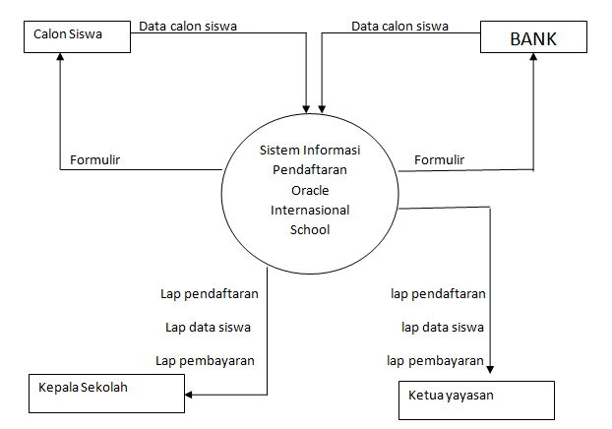
Diagram nol / Context Diagram adalah diagram yang menggambarkan proses dari dataflow diagram.
Diagram nol memberikan pandangan secara menyeluruh mengenai sistem yang ditangani, menunjukan tentang fungsi-fungsi utama atau proses yang ada, aliran data, dan eksternal entity.
Pada level ini sudah dimungkinkan adanya/ digambarkannya data store yang digunakan.
Keseimbangan input dan output (balancing) antara diagram 0 dengan diagram konteks harus terpelihara.
Penjelasan Context Diagram : Sistem Informasi Pendaftaran Oracle Internasional School
Sistem Informasi menyediakan Formulir untuk pendaftaran
Formulir Pendaftaran diisi oleh Siswa
Data Calon Siswa telah diisi dan masuk ke dalam sistem
Formulir menjadi acuan dalam pembayaran ke Bank
Bank akan memberikan informasi status pembayaran pada Data Calon Siswa
Secara periodik sistem akan membuat laporan Pendaftaran, Laporan Data Siswa dan laporan Pembayaran kepada Kepala Sekolah
Secara periodik sistem akan membuat laporan Pendaftaran, Laporan Data Siswa dan laporan Pembayaran kepada Ketua Yayasan

Slide 7
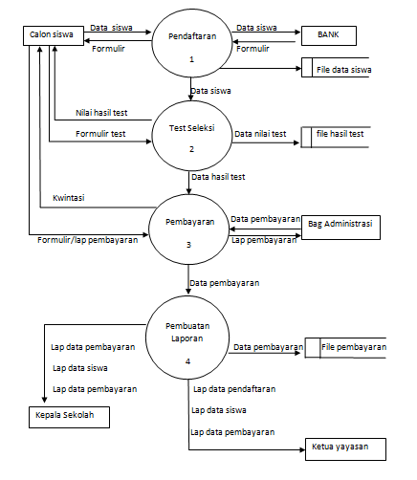
Diagram rinci adalah diagram yang menguraikan proses apa yang ada dalam diagram zero atau diagram level di atasnya.
Penjelasan Diagram Level 1: Sistem Informasi Pendaftaran Oracle Internasional School
1.0 Pendaftaran
Sistem Informasi menyediakan Formulir untuk pendaftaran
Formulir Pendaftaran diisi oleh Siswa
Data Calon Siswa telah diisi dan masuk ke dalam sistem
Formulir menjadi acuan dalam pembayaran ke Bank
Bank akan memberikan informasi status pembayaran pada Data Calon Siswa
Data siswa akan disimpan didalam storage/penyimpanan : File Data Siswa
2.0 Test Seleksi
Formulir test akan diterima siswa
Berdasarkan Data Siswa dari proses 1 maka siswa melakukan test Seleksi
Hasil Test Seleksi berupa Nilai Hasil Test akan diterima oleh siswa
Data Nilai Test akan disimpan kedalam File Hasil Test
3.0 Pembayaran
Formulir / Laporan Pembayaran akan dimasukan ke dalam system
Laporan Pembayaran akan menjadi masukan di Bagian Administrasi
Berdasarkan Data Pembayaran maka dibuatkan Kwitansi yang diberikan kepada Siswa

Slide 8
Penjelasan Diagram Level 1: Sistem Informasi Pendaftaran Oracle Internasional School
4.0 Pembuatan laporan
Data Pembayaran disimpan ke dalam File Pembayaran
Secara periodik sistem akan membuat Laporan Data Pendaftaran, Laporan Data Siswa dan Laporan Pembayaran kepada Kepala Sekolah
Secara periodik sistem akan membuat laporan Data Pendaftaran, Laporan Data Siswa dan Laporan Pembayaran kepada Ketua Yayasan

Slide 9
Presentasi Kelompok Pukul 14:30 Buat DDL, DQL, DML dari Contoh DFD
Pelajari DFD Berikut
Dari Contoh DFD yang ada maka akan ada banyak proses terkait DML terhadap database : kerjakan sesuai Rancangan Database dari masing-masing kelompok
Buat list DDL, DQL, DML
Buatkan masing-masing perintah SQL nya
Pisahkan DDL dalam 1 script
Dari DQL dan DML yang ada buatlah kedalam Store Procedure

Slide 10
Saat Proses 1.0 Pendaftaran
Tampilkan layar isian Formulir Pendaftaran
Tampilan Isian Data Calon Siswa
Cek Data Siswa apakah sudah pernah mendaftar?
Lakukan pencarian data sesuai KTP, atau nama dan tempat tanggal lahir
Jika Belum maka Simpan Data Siswa, berikan nomor pendaftaran
Jika sudah ada maka tampilan pesan data sudah terdaftar dan tampilkan data siswa dari hasil pencarian
Data siswa yang telah mendaftar dapat diakses oleh Bank (nomor pendaftaran)
Siswa melakukan pembayaran
Berikan data/informasi Data siswa ke Bank (saat bank mencari Nomor pendaftaran, tampilkan nama dan data lainnya)
Data status pembayaran dari Bank, diupdate ke table Data Siswa dengan status “Bayar”
Saat Proses 2.0 Test Seleksi:
Siswa melakukan test sesuai dengan Nomor Pendaftaran
Jawaban disimpan dalam table Hasil Test
Proses pengolahan jawaban siswa dan update Hasil Test sesuai nilai yang diperoleh
Siswa dapat mengakses hasil test sesuai Nomor Perdaftaran
Saat Proses 3.0 Pembayaran
Siswa dapat mengakses Status Pembayaran sesuai Nomor Pendaftaran
Buatkan kwitansi pembayaran (nomor kwitansi generate otomatis, tampilkan Data Calon Siswa)
Sistem dapat membuat Laporan Pembayaran dengan data dan informasi pada kolom sesuai yang dibutuhkan, maka buat query untuk menampilkan Laporan ini sesuai pilihan periode tanggal
DAN SETERUSNYA

Slide 11
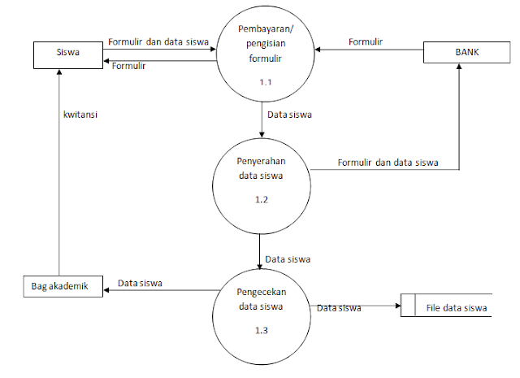
Apa saja DML, DQL yang dapat dibuat dari proses berikut?
Uraikan proses
Akan dibutuhkan banyak perintah SQL
Buatkan kedalam store procedure
DFD Level 2 : 1.0 Pendaftaran

Slide 12


